Slide 1

CenSync
Plateforme de gestion des incidents informatiques
Par Adam Khomsi
YouCode Safi
Première année, Classe Alan Turing
2020 - 2021

Slide 2
01
INTRODUCTION
02
MAQUETTE
04
CONCEPTION
03
TECHNOLOGIES
SOMMAIRE
05
WORKFLOW
06
CONCLUSION
Notes:
INTRODUCTION: Définition du problème et la solution proposée
MAQUETTE: Présentation du design initiale de quelques pages
TECHNOLOGIES: choix des technologies utilisées
CONCEPTION: et modélisation en UML, diagramme des cas d’utilisation et de classe
WORKFLOW: premièrement la modalité de travail et après une simulation de l’application et explication du code
CONCLUSION:

Slide 3
INTRODUCTION
“Un incident informatique se définit par tout événement qui ne fait pas partie du fonctionnement standard d’un service et qui cause, ou peut causer, une interruption ou une diminution de la qualité de ce service.”
Notes:
Il se caractérise par son impact et son niveau d’urgence c’est-à-dire sa priorité qui détermine l’ordre de traitement.
Lorsque quelque chose ne va pas, qu'il s'agisse d'une panne de service ou même d'une imprimante bloquée, les membres de l'équipe doivent réagir immédiatement et rétablir le service. Ce processus s'appelle la gestion des incidents, et c'est un défi continu et complexe pour les entreprises, grandes et petites.
Il existe de nombreuses solutions, mais pour certaines personnes, elles peuvent être trop compliquées ou remplis avec d'autres fonctionnalités inutiles pour la majorité des utilisateurs, et elles s'appuient également sur les logiciels et services d'autres entreprises.

Slide 4
INTRODUCTION
Concevoir une application ou une plateforme hébergée sur le serveur de l'établissement ou de l'organisation pour être utilisée localement et en interne par son personnel.
Notes:
Avec des fonctionnalités simples à utiliser et un objectif simple : avoir tous les incidents documentés en un seul endroit accessible par tout le personnel et géré par un administrateur.

Slide 5
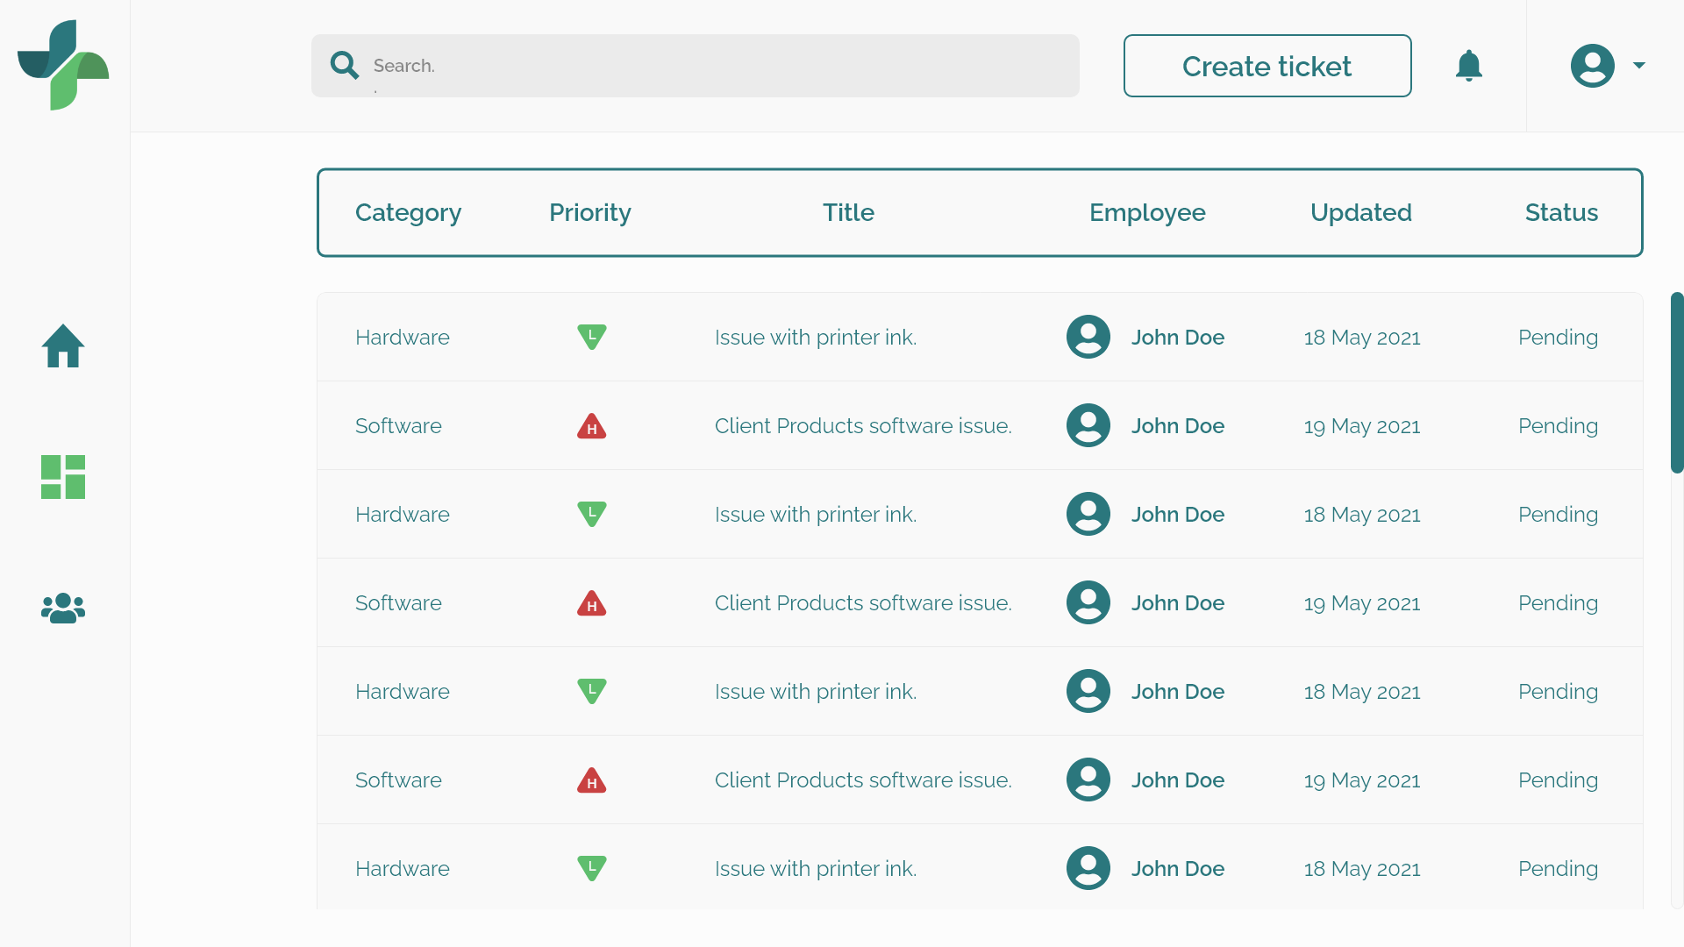
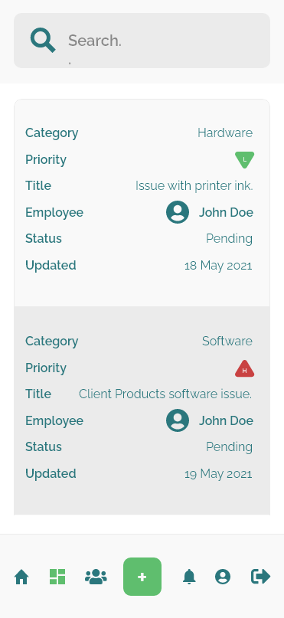
MAQUETTE
Notes:
Design initial

Slide 6
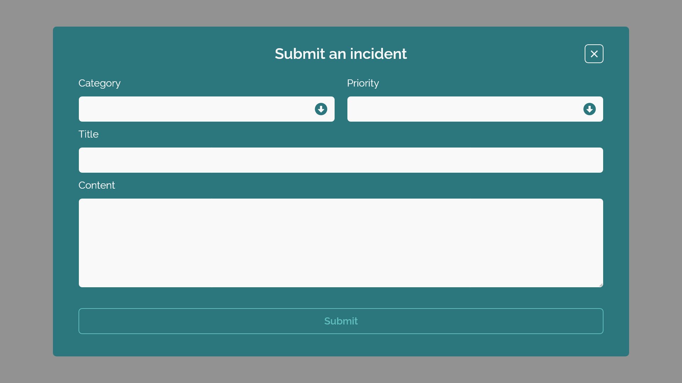
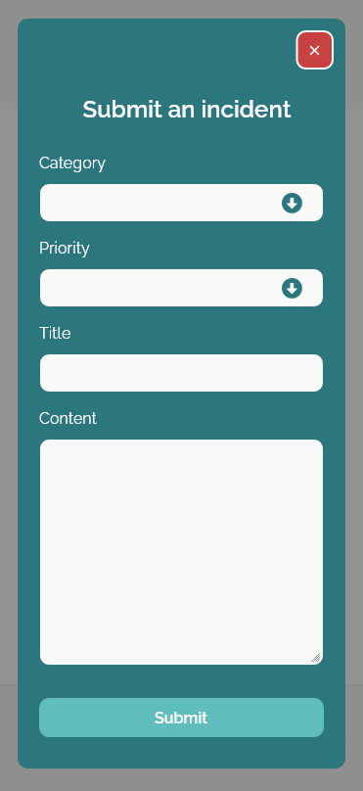
MAQUETTE

Slide 7
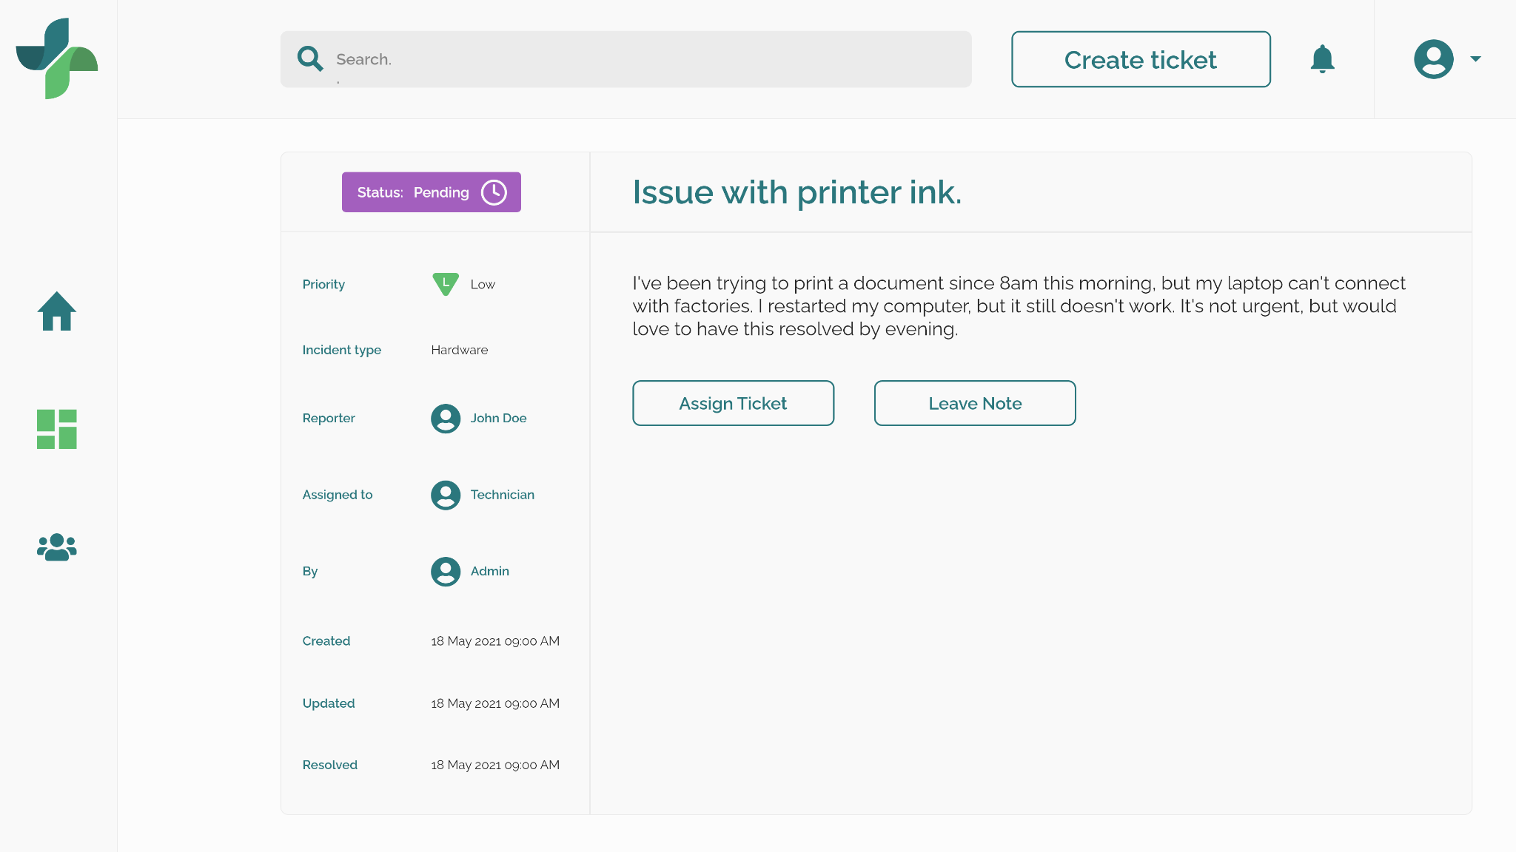
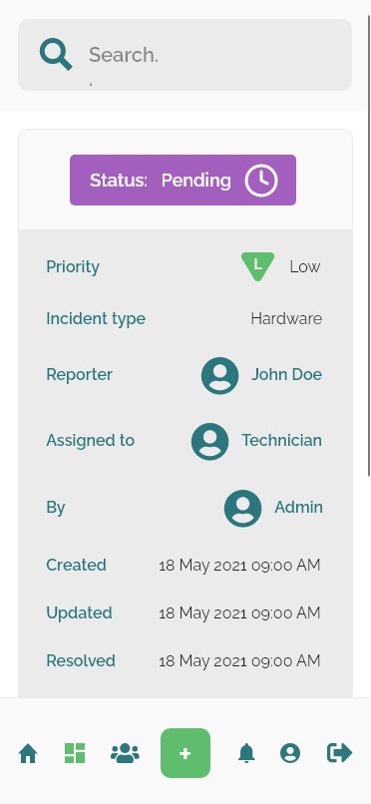
MAQUETTE

Slide 8
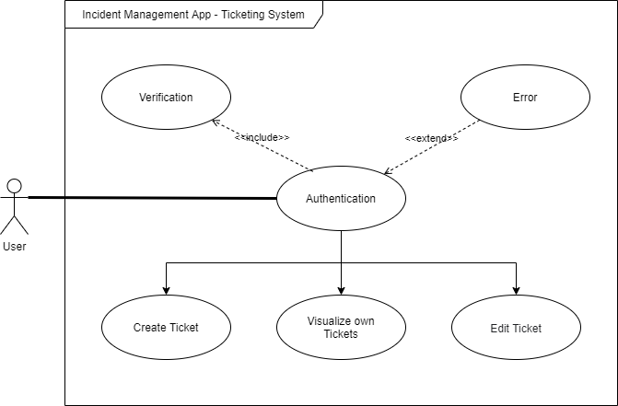
CONCEPTION
Notes:
Conception initiale

Slide 9
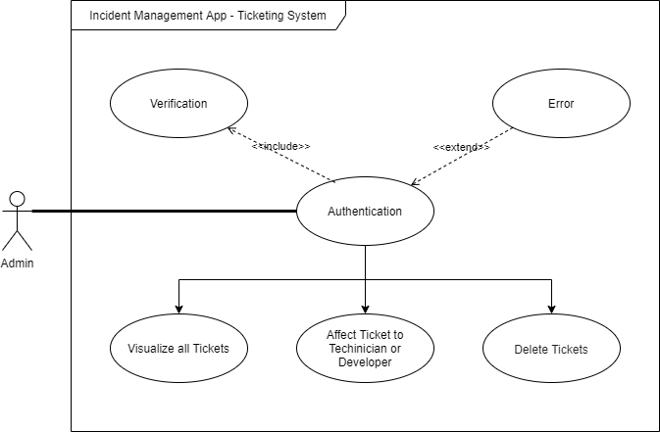
CONCEPTION

Slide 10
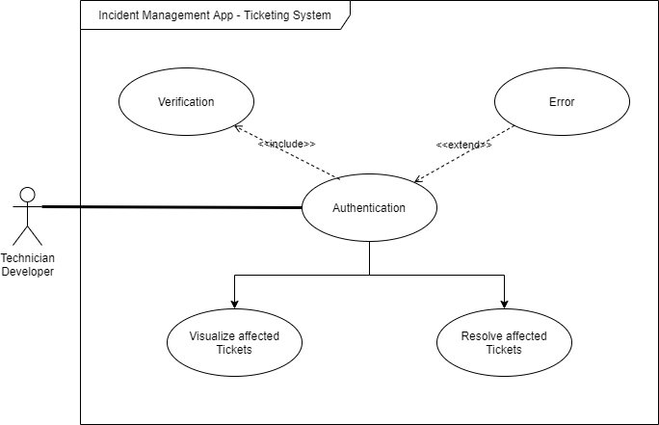
CONCEPTION

Slide 11
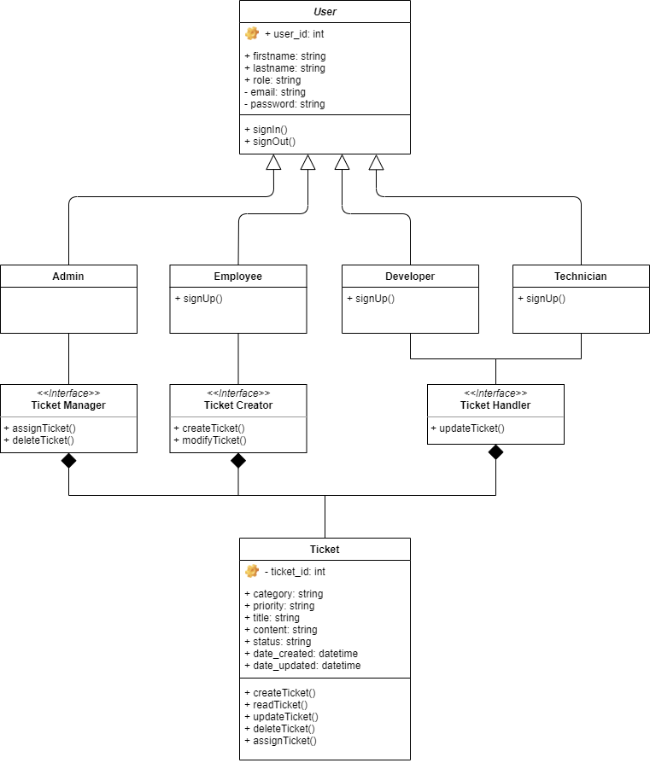
CONCEPTION

Slide 12





TECHNOLOGIES
Backend:
Frontend:
Notes:
J'ai choisi de travailler nativement sans framework pour développer l'application, car je maîtrise assez bien ces technologies et je ne suis que familier avec leurs frameworks. Cela m'a permis en retour de mieux gérer mon temps et d'organiser mon travail, et de traiter efficacement tout bug ou problème que je pourrais rencontrer. Par conséquent, cette approche ne m’a offert que des avantages et aucun inconvénient.
En travaillant sur les brief assignés au cours de ma formation, j'ai réussi à développer un simple framework PHP (sur laquelle je travaille toujours) qui supporte à la fois le Web et l'API, avec une architecture MVC.
Cela me permet de démarrer n'importe quel projet PHP sans perdre de temps à configurer et à construire les bases nécessaire. Ce qui m'a permis de passer rapidement au développement de l’application.

Slide 13
WORKFLOW
J'ai divisé le travail en plusieurs étapes et par ordre de priorité, donc dans le pire des cas, je me retrouverais au moins avec un MVP (minimal viable product):
Configuration du backend
Les vues et le frontend
Contenu dynamique à l'intérieur de la template du dashboard
Gestion des tickets et d'autres fonctionnalités
Affectation des tickets et gestion des notes
Ajout de filtres et recherche dans les pages des tickets et du personnel
Mise à jour des informations du profil
Notes:
*Quick presentation on how the framework works, then explain how the main features are handled

Slide 14
CONCLUSION
L'objectif de ce projet était de fournir un moyen plus simple de gérer les incidents et les problèmes informatiques, qui est également conçu pour être utilisé en interne et ne pas dépendre d'une solution externe.
Le projet est flexible et s'adapte à toutes les situations. Les acteurs admin, développeur/technicien et employé ont été choisis comme exemple pour présenter les fonctionnalités de la plateforme.
Notes:
L'application est presque complète et opérationnelle, un système de notification était prévu mais par contrainte de temps, je n'ai pas pu le finaliser, il n’est pas essentiel au fonctionnement, mais je vais essayer de le finir prochainement.
Ce projet est l'aboutissement de tout ce que j'ai appris ces derniers mois après beaucoup de travail acharné et de multiples projets réalisés. J'ai essayé d'utiliser tout ce que j'ai appris pour le faire. Merci

Slide 15
Merci.
Avez vous des questions ?
khomsi.adam@gmail.com
https://www.linkedin.com/in/adamkhomsi/
https://github.com/KhomsiAdam/CenSync
https://www.behance.net/khomsiadam/

